Slide 1
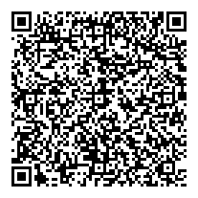
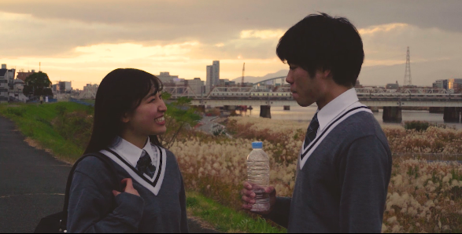
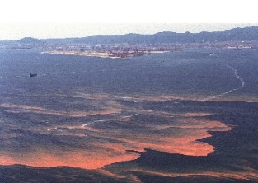
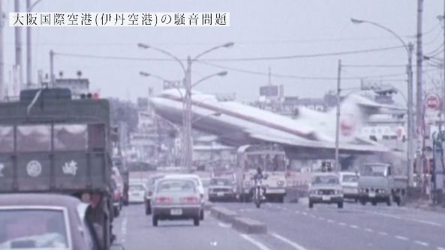
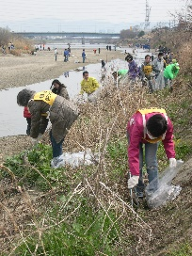
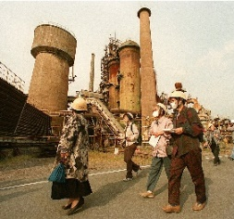
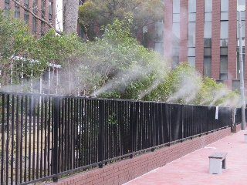
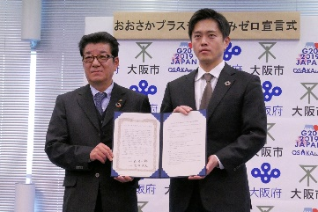
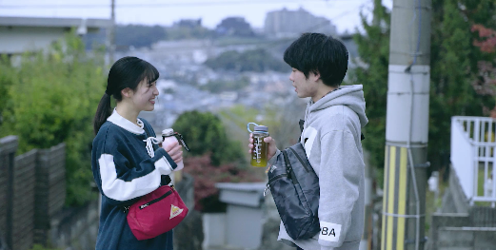
別紙
環境教育用教材
大阪の環境、温故知新
～過去から学び、未来を変えていこう～
大阪府では、大阪の環境に対する理解促進、環境保全活動の促進につながる高校生向け環境教育用教材を制作しました。
本映像は、「深刻であった大阪の公害問題」「大阪の公害に対する取組み」「過去から学んだ今後必要な環境保全活動」を紹介しています。ぜひ視聴してください。
また、現代社会の授業等で活用できる授業プログラム案（裏面）も作成していますので、併せて ご活用ください。
公開先HP：「大阪の環境、温故知新（環境教育用教材）」について
（URL）http://www.pref.osaka.lg.jp/eneseisaku/osakanokankyo-rekish/index.html
タイトル | 内容 | 収録映像の例
１．オープニング （１分24秒） | 環境問題・公害とは何か
２．深刻であった大阪の公害問題 （５分44秒） | （１）大和川の水質汚濁 （２）大阪湾の赤潮問題 （３）大阪国際空港（伊丹 空港）の騒音問題 （４）西淀川公害について
３．大阪の公害に対する取組み （５分36秒） | （１）～（４）の事例に対する府民・事業者・行政の取組みについて
４．過去から学んだ今後必要な環境保全活動 （６分33秒） | 気候変動・海洋プラスチック問題の状況と対策
５．エンディング （49秒） | 未来のために私たちにできることは何か
ドラマの一部
大阪湾で発生した赤潮の写真
大阪国際空港の映像
大和川の清掃活動の写真
西淀川公害訴訟関連の写真
クールスポット整備事業の写真
おおさかプラスチックごみゼロ宣言式
ドラマの一部

Slide 2
映像を活用した授業案（50分）
進 行 | 内 容 | ねらい・留意点 | 教材他
Step.１ ３分 | オリエンテーション 授業の趣旨、ねらい、授業の進行、 グループ分け | ・授業の方向性の理解 ・授業進行の確認
Step.２ ２０分 | 導くべくテーマの発表 （テーマ例） ・現在の地球環境問題にはどのような ものがあるか ・再生可能エネルギーにはどのような ものがあるか など 映像の視聴 ロング版（ドラマあり）20分 ショート版（ドラマなし）17分 | 環境問題について学ぶ ・環境問題のさわりを説明 ・テーマを与えることで、意識して映像を 視聴することにつなげる。 ・映像はテーマごとに視聴可能なので、 適宜調整 | 映像作品 ペン メモ
Step.３ ８分 | 付箋にアイデアを書く 個人ワーク | 環境問題について考える ・テーマの再確認と解説 ・作業時間の指示 ・付箋への記入（１枚に１アイデア、字は 大きくなどの指示） ・生徒の作業を巡回し、適宜アドバイス。 必要に応じて教員によるアイデアの例示 （例）地球温暖化、オゾン層の破壊、砂漠化、 生物多様性、ごみ処理問題、食品ロス など | 付箋 ペン ボード
Step.４ ９分 | グルーピング／アイデアの集約／図式化 グループワーク 出された付箋を整理し、グルーピング 模造紙にまとめる | 意見の共有による気づきを与える ・ＫＪ法・模造紙の使い方の解説 ・付箋を集め、類似性・相違性等による グルーピングを指示する ・グルーピングのアイデアの例示 →テーマに対する原因（発生理由、普及し ない理由など）・対策（各主体の意識・ 行動変容、社会システムの構築など） など | 模造紙 マーカー類 ボード マグネット
Step.５ ８分 | 文章表現／発表 グループワーク 各グループでまとめた意見を発表し、互いの意見を理解する ・まとめた内容を黒板などに貼って、 全体に向けて発表 | 意見の共有による気づきを与える ・発表の仕方、それを聴講する姿勢、質疑応 答の指導 ・発表後は温かく拍手をするよう促す | 模造紙 マグネット
Step.６ ２分 | 総括 授業の評価 環境意識への重ねての啓蒙 | ・「環境問題は他人事にしてはいけない、私 たちの問題であり、一人ひとりが行動しな ければならない」ということを理解させ、 行動につなげる
環境農林水産部エネルギー政策課
〒559-8555 大阪市住之江区南港北1-14-16大阪府咲洲庁舎22階
TEL 06(6210)9319 / FAX 06(6210)9259
メールアドレス eneseisaku-02@gbox.pref.osaka.lg.jp
Notes:
2

